Slide 1
Offloading LTE/WIFI
REALISATION DE LA SIMULATION
Supervisé par PR. TONYE

Slide 2
Qu’est ce que offloading lte-wifi ?
L’offloading LTE/WiFi (dérivation de charge LTE/WiFi) est une technique utilisée pour décharger le trafic des réseaux cellulaires LTE vers des réseaux WiFi. Cette approche vise à optimiser l’utilisation des ressources réseau en exploitant les capacités des deux technologies pour améliorer les performances, réduire les coûts et offrir une meilleure expérience utilisateur.

Slide 3
Fonctionnement de l’offloading lte - wifi
Détection des réseaux WiFi disponibles : Les appareils mobiles équipés de LTE identifient automatiquement les réseaux WiFi accessibles et compatibles
Une fois connecté au WiFi, une partie ou la totalité du trafic data de l’utilisateur est transférée sur ce réseau tout en maintenant la connectivité LTE pour les services critiques (voix, SMS, etc.)
Coordination entre LTE et WiFi : L’intégration entre LTE et WiFi est gérée via des protocoles tels que ANDSF (Access Network Discovery and Selection Function) ou des mécanismes comme LWA (LTE-WLAN Aggregation)

Slide 4
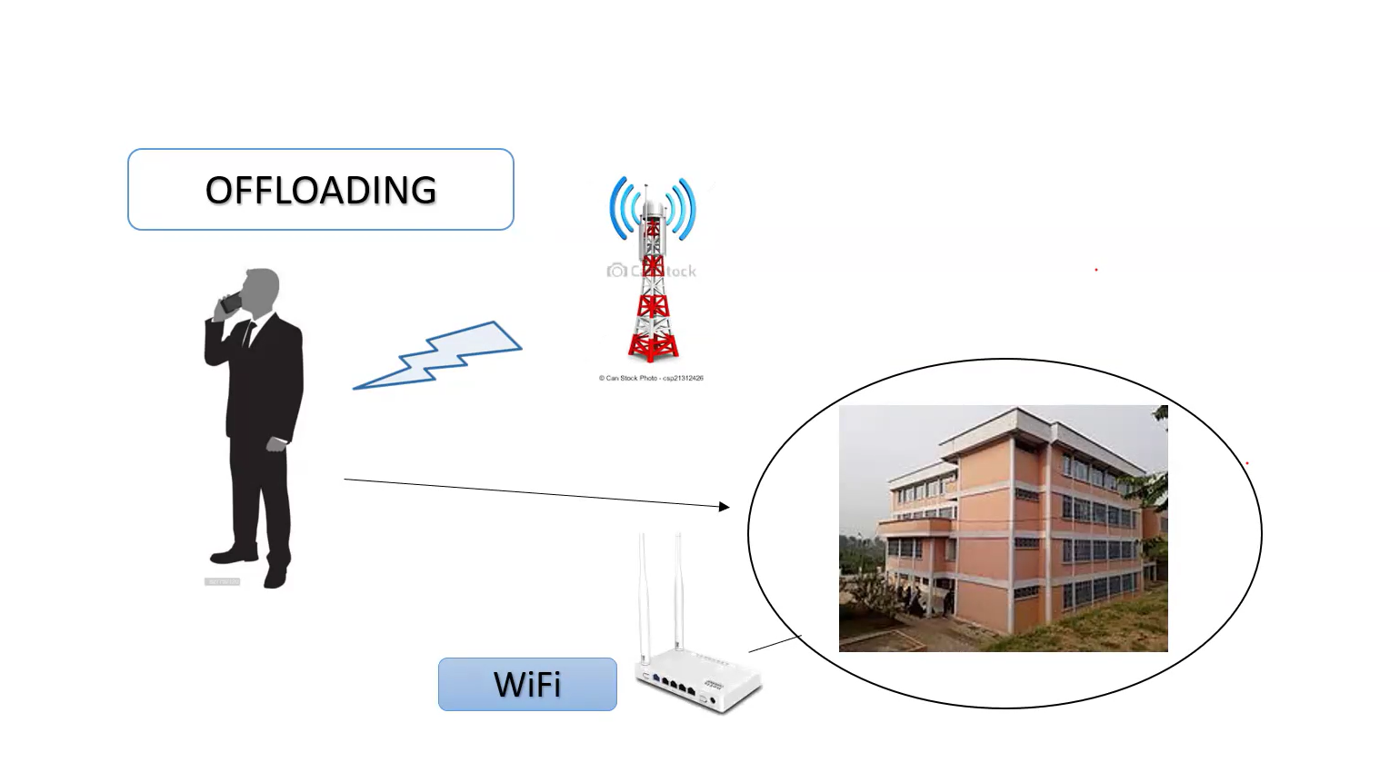
Situation de vie :
Supposons un étudiant qui sort de chez lui en étant connecté au réseau LTE , puis arrivé a polytechnique , son téléphone portable se connecte automatiquement au réseau wifi de l’école , sans son intervention .

Slide 5
les différents résultats présentés :
RESULTATS OBTENU SUR CONSOLE GRAPHIQUE UBUNTU
RESULTATS OBTENU SUR WIRESHARK
RESULTATS OBTENU SUR LE MONITEUR FLUX
SIMULATION SUR NetAnim

Slide 6
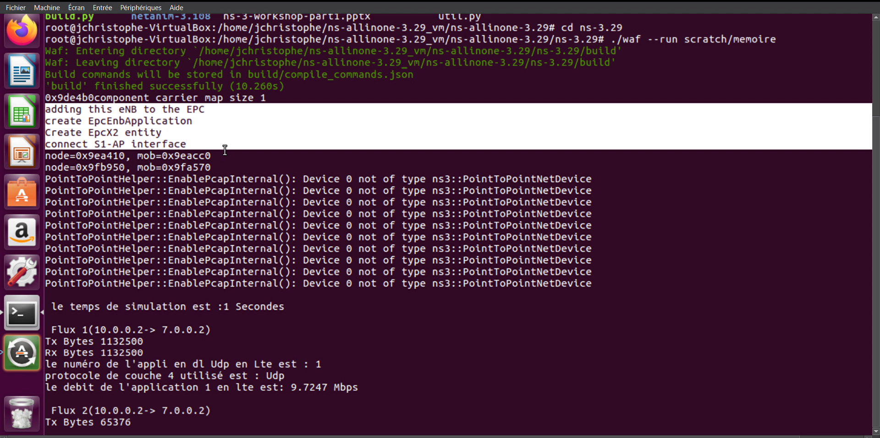
Résultats obtenu sur console ubuntu :
De la ligne ‘adding thi eNB to the EPC’ a la ligne ‘connect S1-AP interface ’ , on a la création du réseau LTE

Slide 7
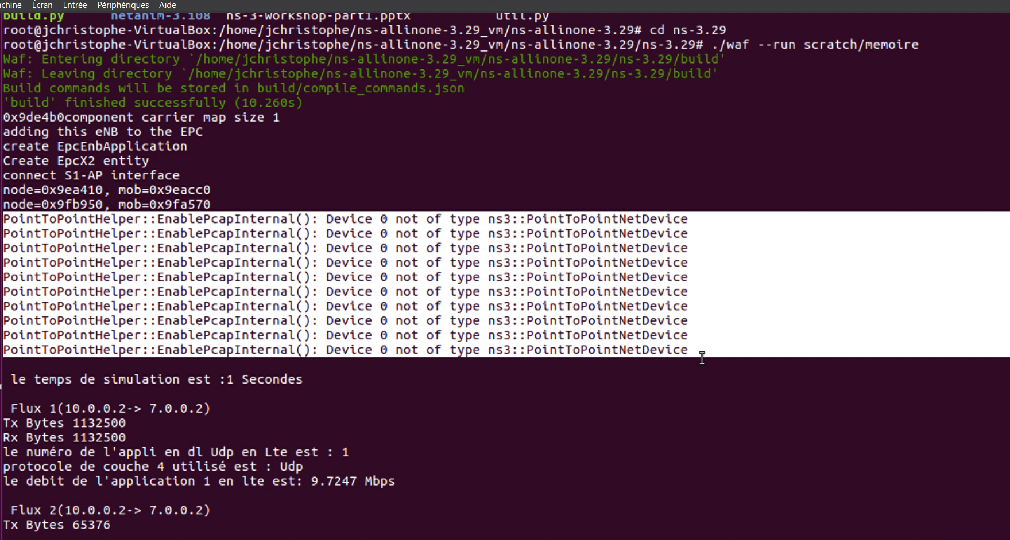
Ici on a la création des fichiers .pcap qui seront étudiés plus tard sur wireshark

Slide 8
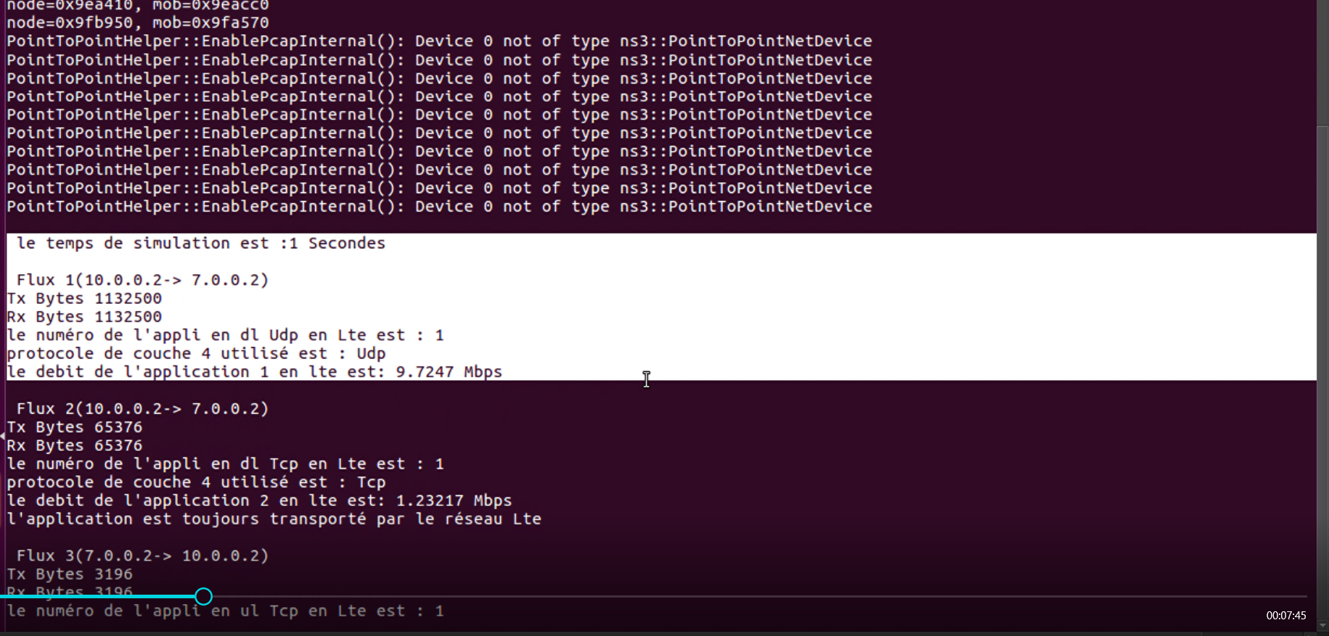
Étude des différents flux
Chaque flux est présenté par :
Le numéro de flux
Les adresses IP sources et destinations
Le volume de données envoyés
Le volume de données reçues
Le numéro de l’application correspondant au flux
Le protocole de transport utilisé
Le débit du flux

Slide 9
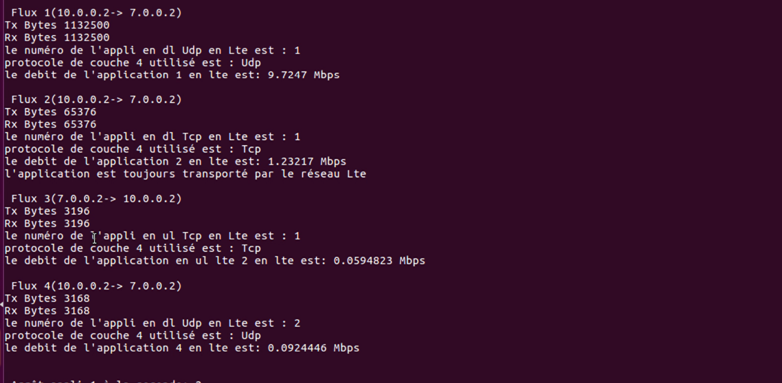
Le flux 1 correspond à la première application , avec un débit de 10 Mbps , ayant pour protocole UDP
Le flux 2 correspond au flux de la deuxième application , avec un protocole TCP , avec un plus faible débit que celui du flux 1 , ce qui est normal car le protocole TCP envoie d’abord l’accusé de réception
Le flux 3 qui correspond a l’accusé de réception que le mobile envoie au serveur internet pour la deuxième application
Le flux 4 correspond a la 3ieme et dernière application qui est en UDP

Slide 10
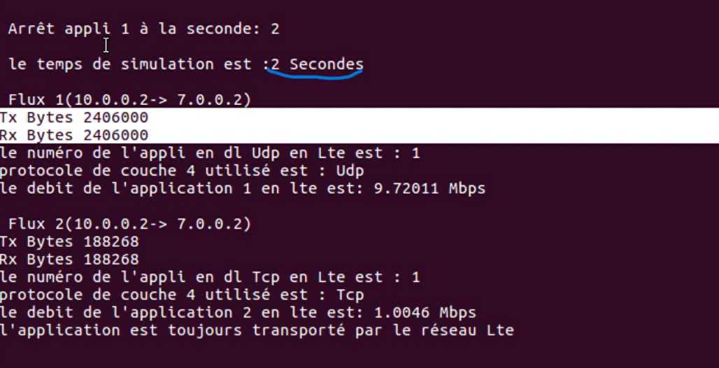
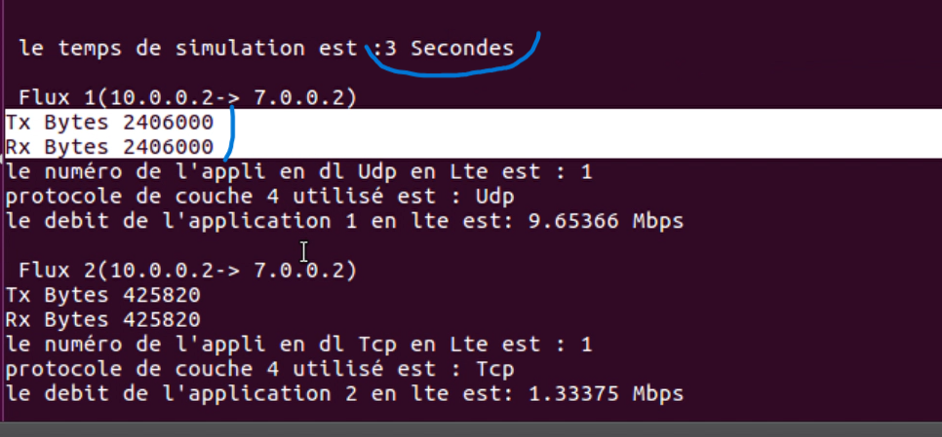
Analyse des flux entre la deuxième et la troisième seconde
On remarque que quittant de la seconde 2 à la seconde 3 , le nombre de donnée transmis et reçues pour le flux 1 reste inchangé ou invariant et cela de la second 2 jusqu’à la seconde 10 , ce qui prouve bien l’arrêt de l’application 1

Slide 11
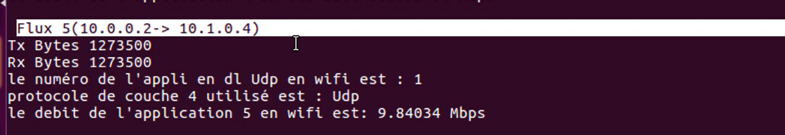
Apparition du flux 5 au bout de la troisième seconde
On remarque l’apparition du flux 5 au bout de la seconde 3 , ce qui prouve bien que l’application 1 c’est arrêté et a été transmis vers le wifi

Slide 12
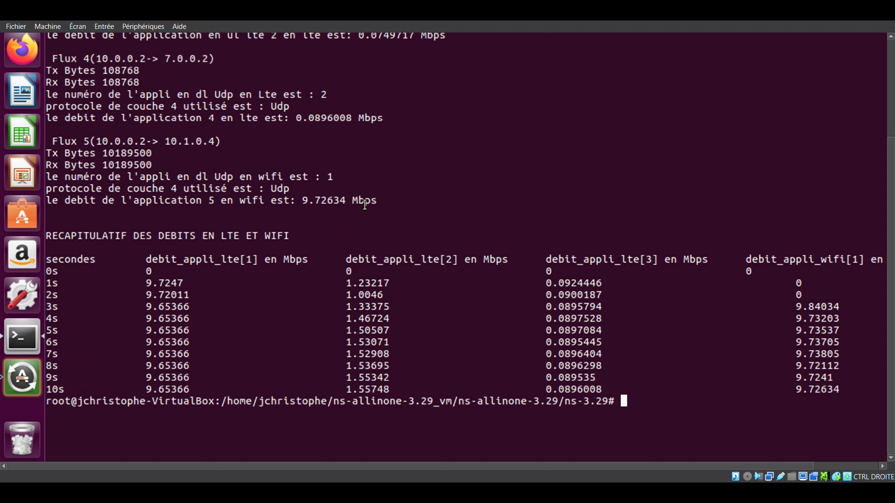
Tableau récapitulatif
Au bout des deux premières secondes , aucune donnée n’est envoyée vers le WIFI , puis a partir de la seconde 3 , on observe débit de 9,84034Mbps au niveau du wifi et a partir toujours de cette même second sur la colonne debit_appli_LTE[1] , on constate que le debit commence a devenir invariant jusqu’à la seconde 10. tous ceci pour dire que l’application 1 a été transféré vers le WIFI

Slide 13
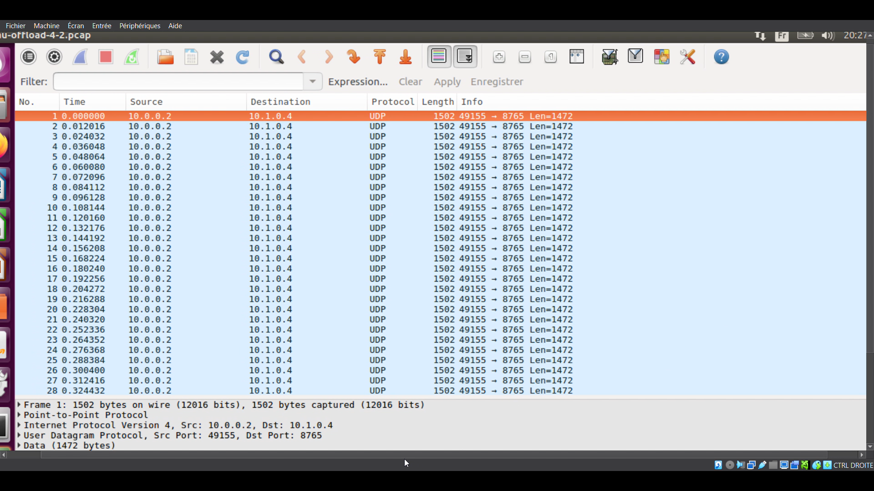
Présentation des résultats sur wireshark
Colonne "No." : Numéro séquentiel des paquets capturés
Colonne "Time" : Indique le temps écoulé depuis le début de la capture pour chaque paquet.
Colonnes "Source" et "Destination" : Adresses IP source et de destination des paquets. On observe ici une communication entre 10.0.0.2 et 10.1.0.4.
Colonne "Protocol" : Indique le protocole utilisé. Dans ce cas, il s'agit de UDP (User Datagram Protocol).
Colonne "Length" : Taille des paquets en octets. On voit que la plupart des paquets ont une longueur de 1502 octets.
La capture montre un flux continu de paquets UDP entre les adresses IP 10.0.0.2 et 10.1.0.4.

Slide 14
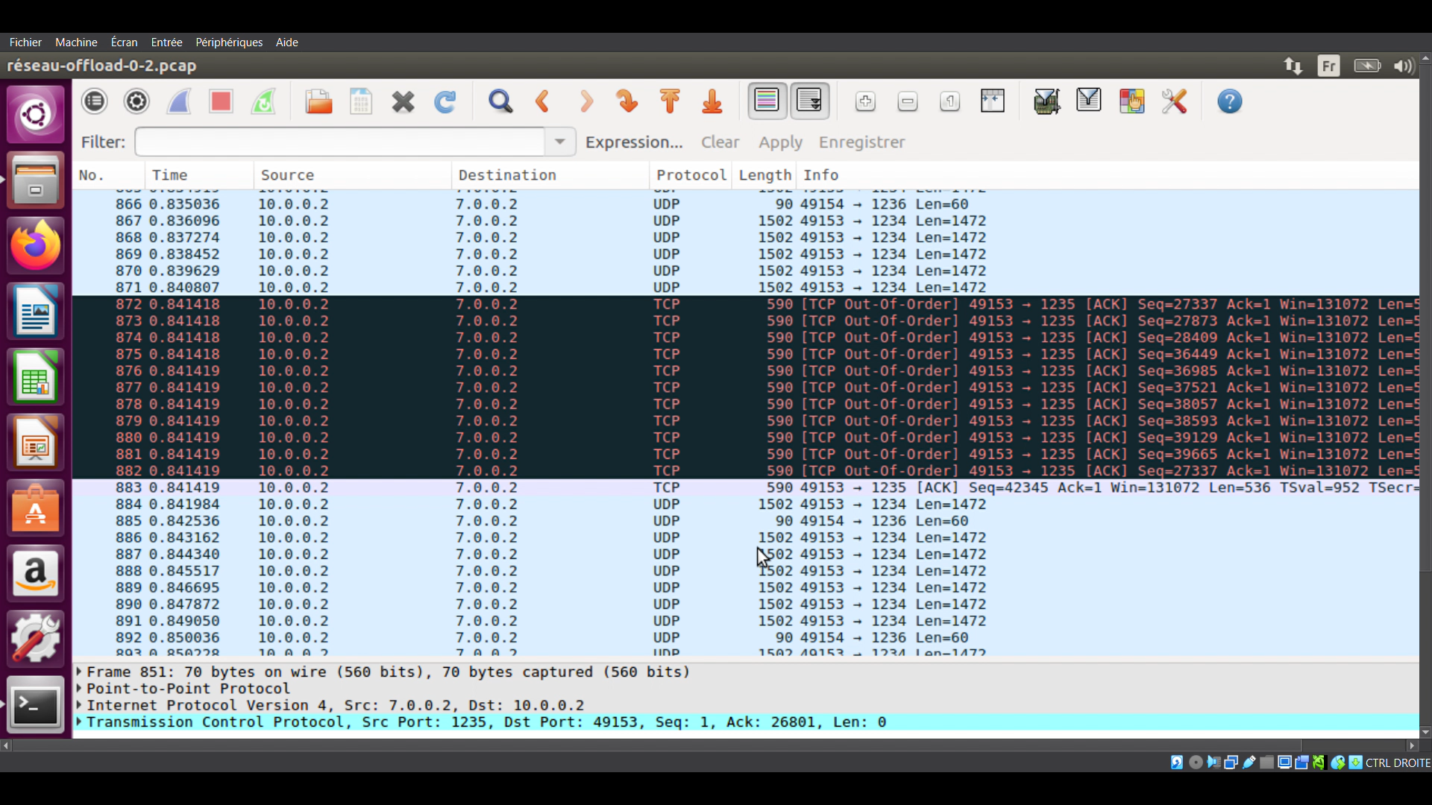
Paquets TCP en noir : « TCP Out-Of-Order »
Les paquets TCP en noir sont marqués comme « TCP Out-Of-Order ». Cela signifie que ces paquets sont arrivés dans un ordre différent de celui attendu par le destinataire.
Le protocole TCP est conçu pour garantir la livraison ordonnée des données. Si un paquet arrive hors séquence, Wireshark le signale comme « Out-Of-Order ».

Slide 15
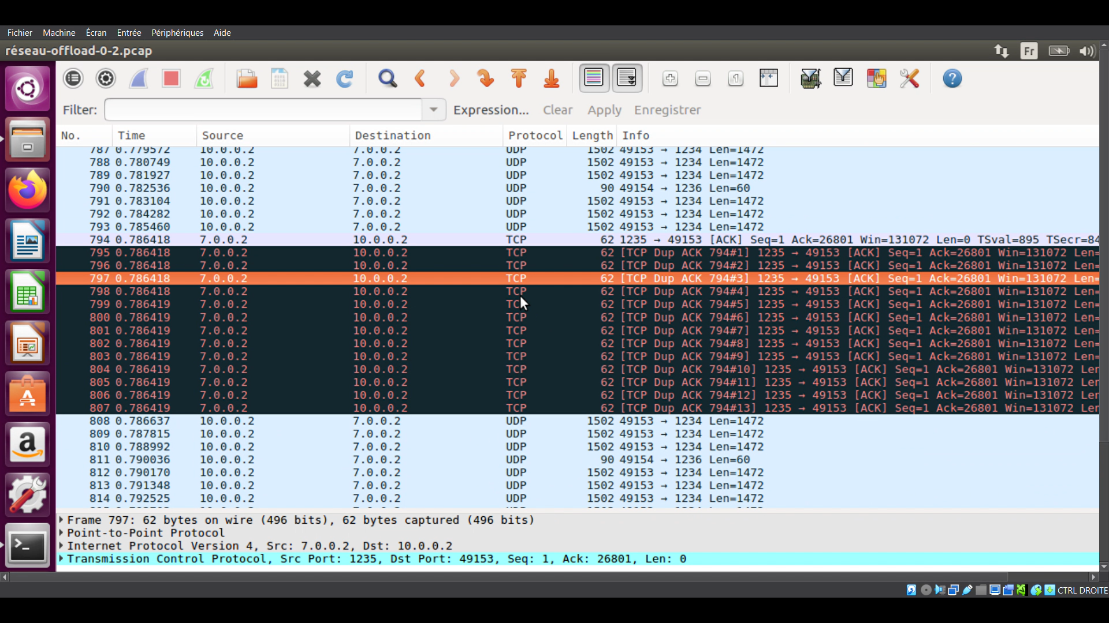
"TCP DUP ACK" signifie "TCP Duplicate Acknowledgement" ou "Acquittement TCP Dupliqué". C'est un mécanisme utilisé par le protocole TCP pour signaler la réception de paquets hors séquence.
Lorsqu'un récepteur TCP reçoit un paquet TCP qui n'est pas celui attendu (c'est-à-dire un paquet qui n'est pas dans l'ordre de la séquence), il envoie un ACK dupliqué. Cet ACK dupliqué indique à l'émetteur que le récepteur a bien reçu un paquet, mais qu'il attend un paquet précédent
Vous voyez plusieurs lignes marquées "TCP Dup ACK". Cela signifie que le récepteur a envoyé plusieurs ACKs dupliqués pour le même paquet

Slide 16
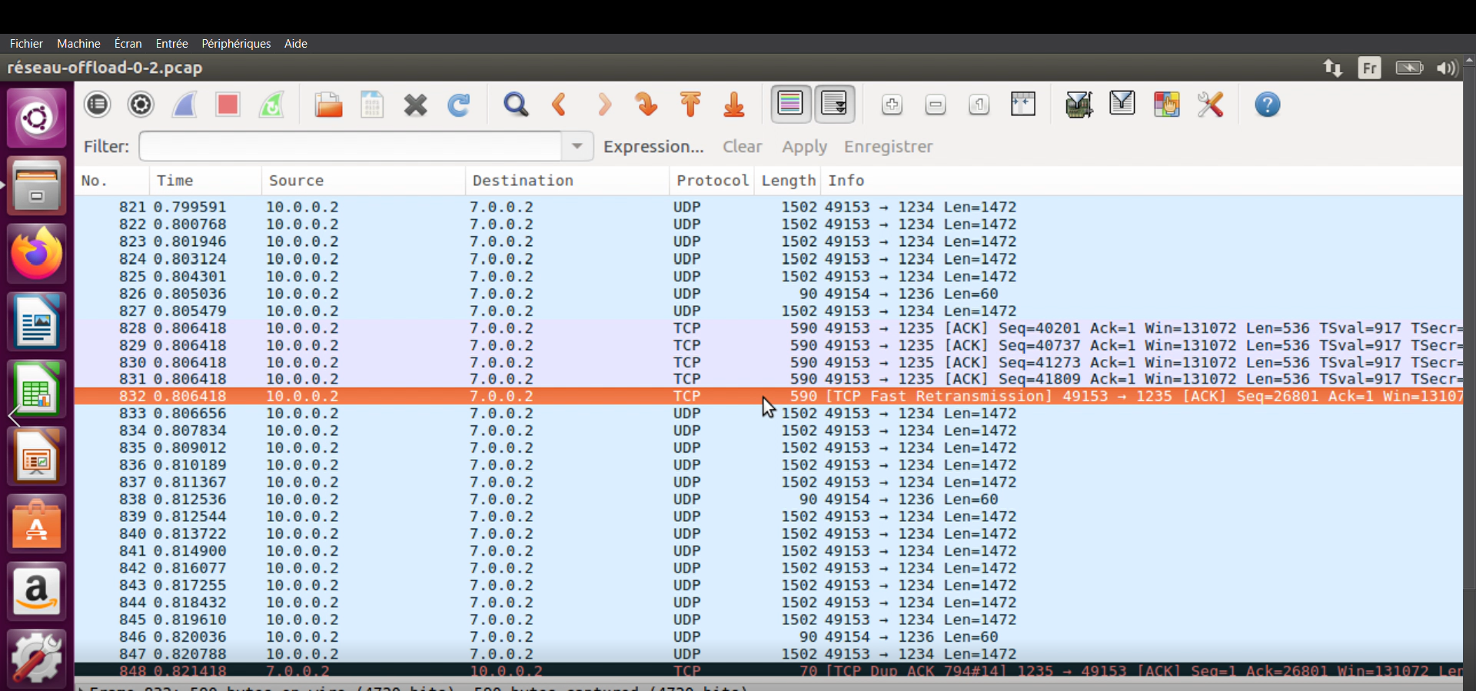
« Fast Retransmission »
Détection de perte de paquet rapide : En temps normal, TCP utilise un mécanisme de temporisation (timeout) pour détecter les pertes de paquets. Si un paquet n'est pas acquitté (ACK) dans un délai donné, il est considéré comme perdu et retransmis.
La "Fast Retransmission" est une amélioration qui permet de détecter les pertes plus rapidement

Slide 17
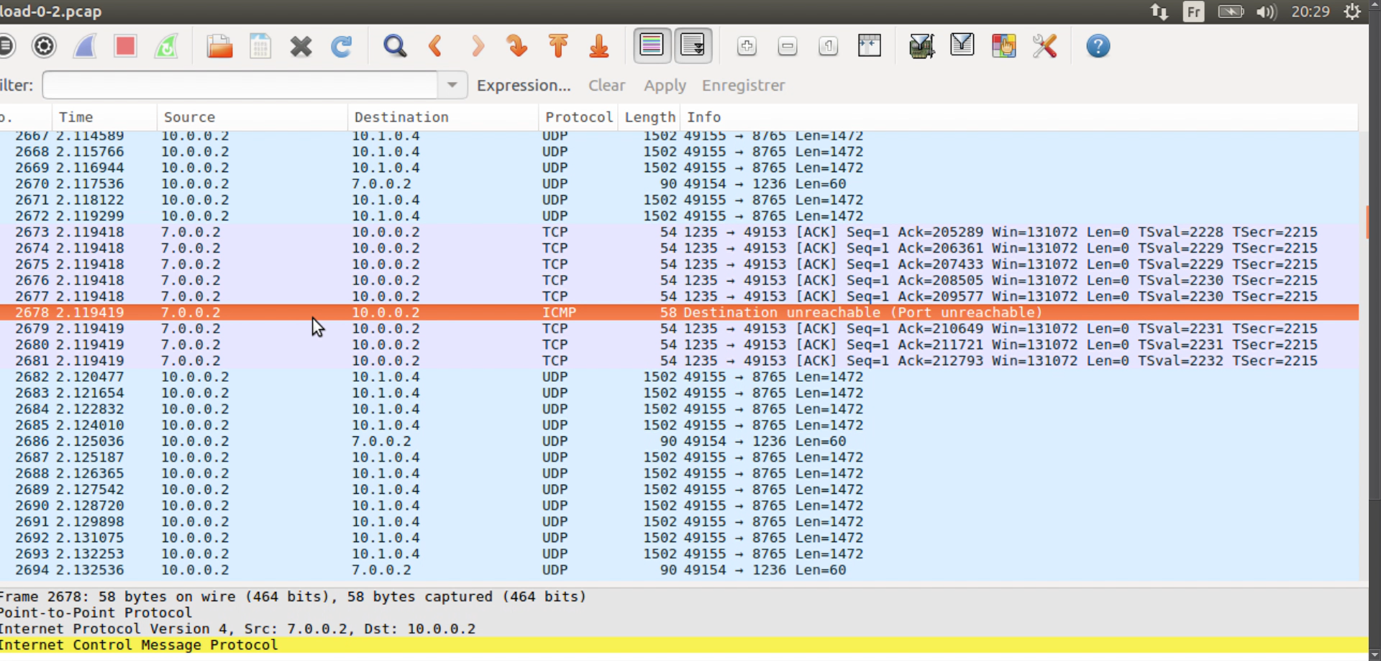
ICMP : Le Protocole de Messages d'Erreur
L'ICMP est un protocole de couche réseau utilisé pour diagnostiquer et signaler les erreurs de transmission IP.
Le message "Destination unreachable (Port unreachable)" indique que le paquet IP a atteint la destination, mais qu'aucun processus n'écoute sur le port de destination spécifié

Slide 18
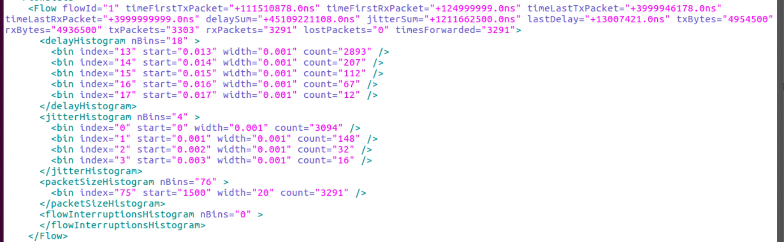
Présentation des résultats sur le moniteur flux
memoire.xml montre toutes les informations sur le flux 1 qui correspond au flux de l'application 1 initialement transporté sur réseau LTE-Advanced, il contient donc les informations suivantes :
Le numéro du flux; Le temps d'émission du premier paquet du flux par le serveur Internet; Le temps d'émission du dernier paquet du flux par le serveur Internet; Le temps de réception du premier paquet du flux par le mobile; Le temps de réception du dernier paquet du flux par le mobile; Le délai de transmission; La gigue qui est la différence de délai de transmission de bout en bout entre des paquets choisis dans un même flux de paquets, sans prendre en compte les paquets éventuellement perdus; Le nombre d'octets émis et reçus; Le nombre de paquets émis et reçus; Le nombre de paquets perdus.

Slide 19
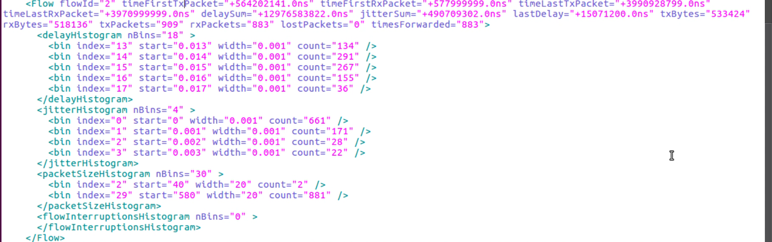
• Remarquer le nombre d'octets du flux 2 est beaucoup moins important que celui du flux 1, car le flux 2 utilise le protocole TCP qui demande un accusé de réception avant l'envoi d'autres paquets
Flux 2

Slide 20
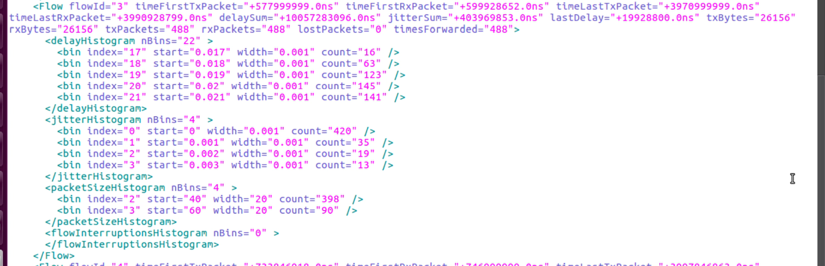
Remarquer le nombre d'octets du flux 3 est moins important que celui du flux 2 car le flux 3 est celui qui correspond à l'envoi d'accusé de réception des paquets du flux 2.
Flux 3

Slide 21
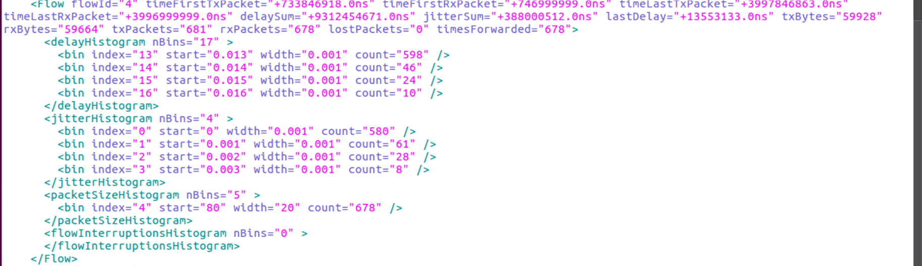
Remarquer le nombre d'octets et le nombre de paquets du flux 4 sont inférieurs à ceux des autres flux car le flux 4 a un débit de 100 Kbps qui est donc beaucoup plus faible que les autres.
Flux 4

Slide 22
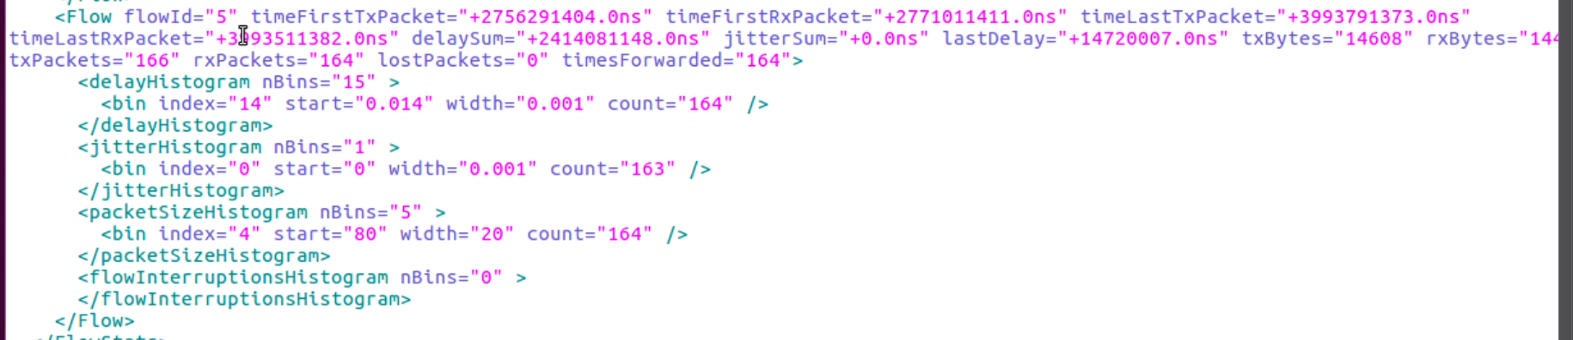
Le flux 5 lui est le flux correspondant à l'application 1 qui a été transféré sur le réseau WiFi. Nous constatons qu'il y'a beaucoup de paquets perdus; cela est due au processus de déchargement de trafic en lui-même et au protocole de transport utilisé.
Flux 5

Slide 23
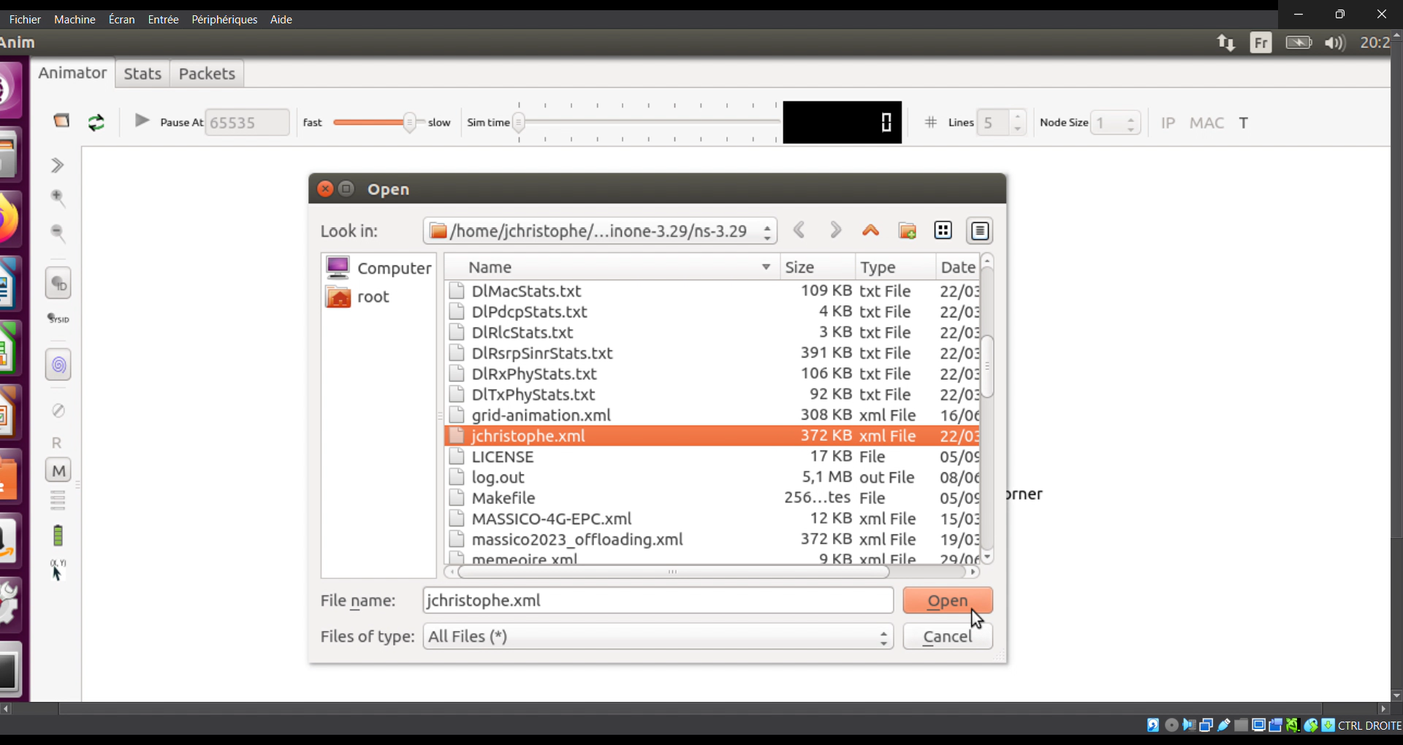
Présentation des résultats sur NetAnim

Slide 24
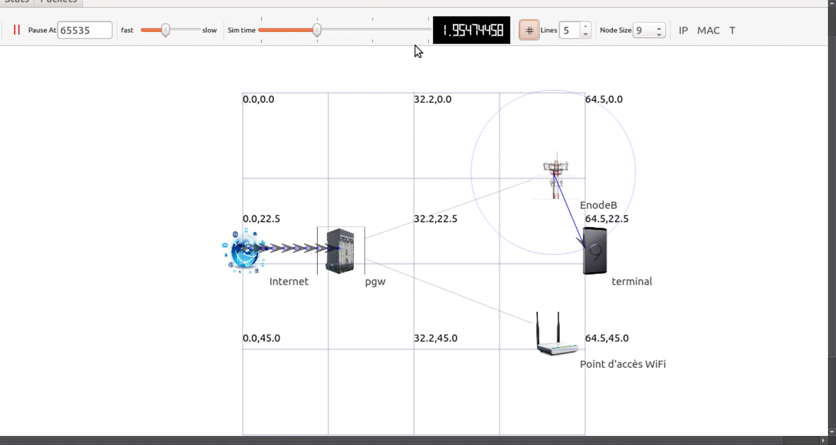
Temps de simulation :1 seconde
Internet : Représente le réseau étendu auquel les appareils se connectent.
PGW (Packet Data Network Gateway) : Un élément central du réseau LTE qui sert de point d'ancrage pour les connexions de données.
eNodeB (Evolved NodeB) : La station de base LTE qui communique avec les appareils mobiles.
Terminal : Représente un appareil mobile (smartphone, tablette) qui peut se connecter à la fois au réseau LTE (via l'eNodeB) et au réseau Wi-Fi (via le point d'accès Wi-Fi).
Point d'accès Wi-Fi : Permet la connexion sans fil des appareils au réseau local.

Slide 25
Interprétation
Connexion Initiale LTE : À la première seconde, le terminal est connecté au réseau via l'eNodeB (LTE). On le voit grâce à la flèche qui part du terminal vers le eNodeB.
Trafic LTE : Le trafic de données du terminal passe par l'eNodeB, puis par le PGW, et enfin vers Internet.
Wi-Fi Disponible : Le point d'accès Wi-Fi est présent, mais il n'est pas utilisé par le terminal à ce stade.

Slide 26
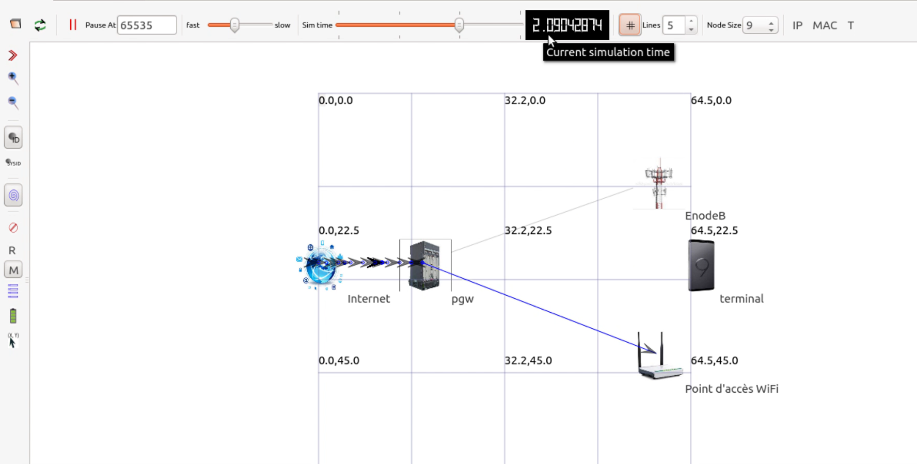
Temps de simulation : 2 secondes

Slide 27
interprétation
Offloading Wi-Fi Actif : À la deuxième seconde, nous voyons une nouvelle flèche qui part du terminal et se dirige vers le point d'accès Wi-Fi. Cela indique que l'offloading Wi-Fi est désormais actif.
Trafic Wi-Fi : Une partie du trafic du terminal est maintenant acheminée via le point d'accès Wi-Fi. Ce trafic passe par le PGW et se dirige vers Internet.
Trafic LTE toujours présent : La flèche entre le terminal et l'eNodeB est toujours présente, ce qui signifie que le terminal continue d'utiliser le réseau LTE en parallèle
Décision d'Offloading prise : À un moment donné entre la première et la deuxième seconde, le terminal ou le réseau a pris la décision de transférer une partie du trafic vers le Wi-Fi.

Slide 28
Fin….
jchristophe
Merci de votre attention..

